Slide 1

Algorithm Problem Solving Study
컴퓨터공학과 전재호 @jaehoo1

Slide 2
Algorithms
1
9
OT, Time Complexity, Implementation
Graph Theory, Graph Traversal
2
10
Implementation, String
Data Structure - Disjoint Set, Union Find
3
11
Brute Force
Recursion, Backtracking
4
12
Sorting, Binary Search
Shortest Path - Dijkstra
5
13
Dynamic Programming
Shortest Path - Floyd Warshall
6
Greedy
14
Minimum Spanning Tree - Kruskal
7
15
Linear Data Structure - Stack, Queue, List
Hash Set, Hash Map
8
Data Structure - Tree, Graph, Graph Theory, Graph Traversal

Slide 3
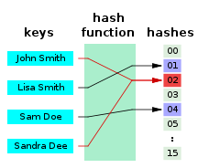
Hash
해시
해시(hash)란 다양한 길이를 가진 데이터를 고정된 길이를 가진 데이터로 매핑(mapping)한 값
이를 이용해 특정한 배열의 인덱스나 위치나 위치를 입력하고자 하는 데이터의 값을 이용해
저장하거나 찾을 수 있다
해시 함수
임의의 길이의 데이터를 고정된 길이의 데이터로 매핑하는 함수
해시 함수에 의해 얻어지는 값은 해시 값, 해시 코드, 해시 체크섬 또는 간단하게 해시라고 한다

Slide 4
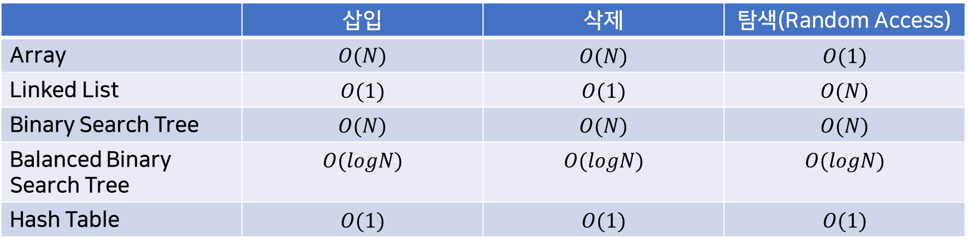
Hash Table
해시 테이블
기존에 사용했던 자료 구조들은 탐색이나 삽입에 선형시간이 걸리기도 했던 것에 비해
해시를 이용하면 즉시 저장하거나 찾고자 하는 위치를 참조할 수 있으므로 더욱 빠른 속도로 처리할 수 있다.
(이론상 $O(1)$)
 | 삽입 | 삭제 | 탐색(Random Access)
Array | $$O(N)$$ | $$O(N)$$ | $$O(1)$$
Linked List | $$O(1)$$ | $$O(1)$$ | $$O(N)$$
Binary Search Tree | $$O(N)$$ | $$O(N)$$ | $$O(N)$$
Balanced Binary Search Tree | $$O(logN)$$ | $$O(logN)$$ | $$O(logN)$$
Hash Table | $$O(1)$$ | $$O(1)$$ | $$O(1)$$

Slide 5
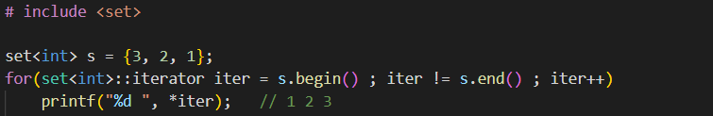
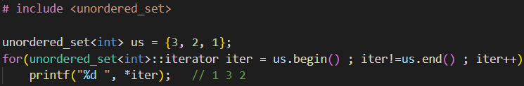
Ordered Map(Set) vs Unordered Map(Set)
<map> vs <unordered_map>
C++ 기준 <map>은 균형 이진 트리 구조(ordered, 정렬, 순서를 보장)로 이루어져 있고,
<unordered_map>은 해시테이블 구조로 만들어져 있습니다.

Slide 6
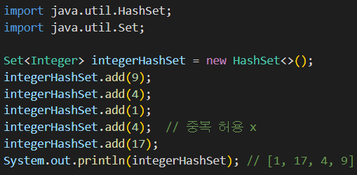
Set
집합
집합이 필요할 경우, <unordered_set>/<set>을 주로 사용합니다.
1
4
17
9

Slide 7
Spanning Tree
스패닝 트리는 어디에 써먹나요?
A
예를 들어, 회사 내의 모든 전화기(컴퓨터)를 가장 적은 수의 케이블을 사용하여
연결하고자 하는 경우
B
C
D
N개의 스위치를 연결하는 통신 네트워크를 최소의 링크(간선)를 이용하여
구축하고자 하는 경우, 최소 링크의 수는 N-1개가 되고,
따라서 Spanning Tree가 가능해짐
E
F
G
H
I
J

Slide 8
Minimum Spanning Tree
최소 신장 트리
신장 트리들 중 사용된 간선 가중치 합이 가장 작은 트리
셋 중 어느게 MST일까요?
1
A
2
1
A
2
1
A
2
2
2
2
B
C
B
C
B
C
3
D
4
3
D
4
3
D
4

Slide 9
Minimum Spanning Tree
최소 신장 트리
신장 트리들 중 사용된 간선 가중치 합이 가장 작은 트리
MST의 사용 사례 :
통신망, 도로망, 유통망 등에서 길이, 구축 비용, 전송 시간 등을 최소로 하려는 경우
그렇다면 최소 스패닝 트리는 어떻게 만들 수 있을까요?
(힌트 : Disjoint Set, Greedy(Sorting))

Slide 10
Kruskal
크루스칼 알고리즘
MST를 만들기 위해 트리의 조건을 지켜가면서
가중치가 작은 순서대로 간선들을 포함시켜 갑니다. (Greedy, Sorting)
단, 트리이기 때문에 사이클이 발생하면 안되겠죠?
따라서, 간선들을 합쳐갈 때 그 간선을 포함시키면 사이클이 발생할 수 있는지를 확인해가며 포함해야 합니다.
이는 저번에 배운 분리 집합(Union Find)을 사용하면 가능합니다.
(이미 같은 집합에 속해 있는 노드들을 연결하는 간선을 포함하면 사이클이 발생)
간선을 포함할 때 사이클이 발생하면 트리가 아니게 됨!
A
A
트리
트리가 아니게 됨
B
C
사이클 발생
B
C

Slide 11
Kruskal
그리디 알고리즘의 일종인 크루스칼 알고리즘으로 MST를 구성해봅니다.
가중치가 작은 간선부터 합치기 위해 간선 비용 순서(오름차순)로 정렬
1
A
2
2
간선 | A-B | A-C | B-C | B-D | C-D
가중치 | 1 | 2 | 2 | 3 | 4
B
C
3
D
4
그래프 예제 : 알고리즘 - 크루스칼 알고리즘(Kruskal Algorithm), 최소 신장 트리(MST)

Slide 12
Kruskal
가중치가 작은 간선부터 사이클이 발생하지 않는다면 그 간선을 MST에 포함시켜 트리를 만듦
1
A
2
2
간선 | A-B | A-C | B-C | B-D | C-D
가중치 | 1 | 2 | 2 | 3 | 4
B
C
3
D
4
1
A
2
2
간선 | A-B | A-C | B-C | B-D | C-D
가중치 | 1 | 2 | 2 | 3 | 4
B
C
3
D
4

Slide 13
Kruskal
사이클이 발생하는 간선은 포함시키면 안 됨 (이는 유니온 파인드로 판별할 수 있음)
1
A
2
2
간선 | A-B | A-C | B-C | B-D | C-D
가중치 | 1 | 2 | 2 | 3 | 4
B
C
3
D
4
이 과정들로 가중치의 합이 최소인 신장 트리(MST)를 구성할 수 있습니다.
(이 트리보다 가중치 합이 더 작은 신장 트리는 없음)
1
A
2
2
간선 | A-B | A-C | B-C | B-D | C-D
가중치 | 1 | 2 | 2 | 3 | 4
B
C
3
D
4

Slide 14
Kruskal
정렬 기준에 따라 답(MST)이 여러 개 존재할 수도 있습니다.
1
A
2
1
A
2
2
2
B
C
B
C
3
D
4
3
D
4

Slide 15
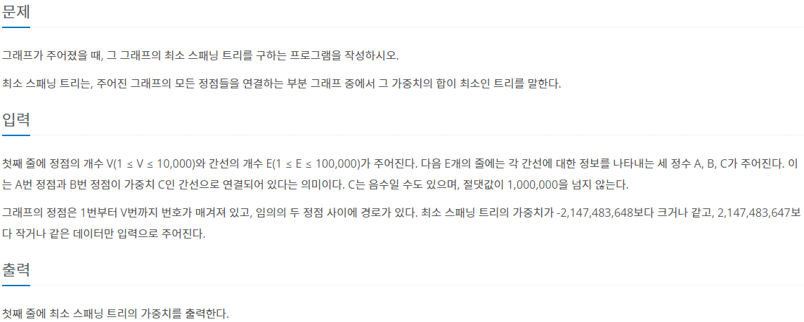
Minimum Spanning Tree – 1197 최소 스패닝 트리

Slide 16
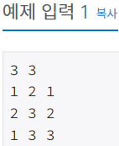
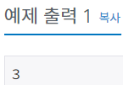
Minimum Spanning Tree – 1197 최소 스패닝 트리
1
1
3
2
2
3

Slide 17
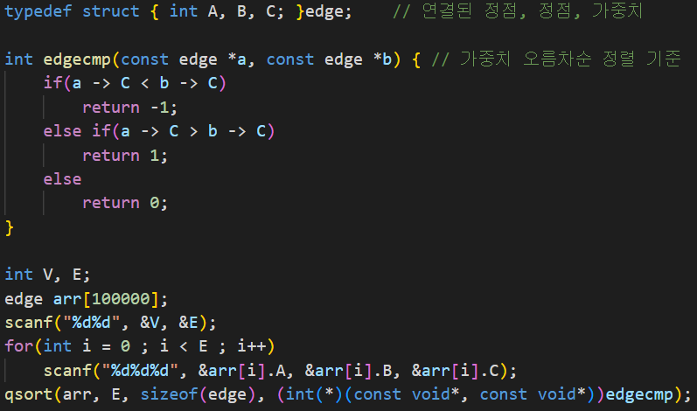
Minimum Spanning Tree – 1197 최소 스패닝 트리
앞서 기술한 방법대로 MST를 구할 수 있습니다.
간선들을 입력하고 가중치 선으로 정렬

Slide 18
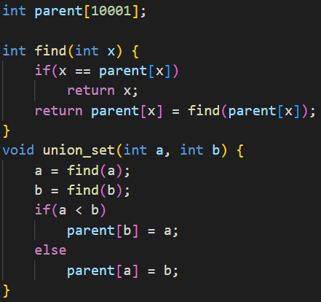
Minimum Spanning Tree – 1197 최소 스패닝 트리
사이클을 발생시키는 간선인지 여부를 판단하기 위해 분리집합 자료구조 사용

Slide 19
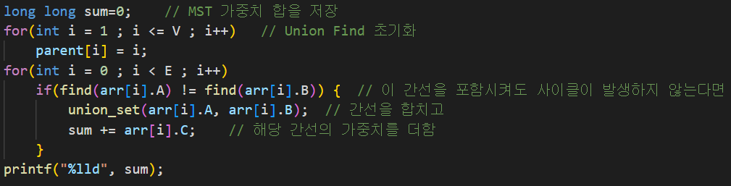
Minimum Spanning Tree – 1197 최소 스패닝 트리
(가중치 순서대로) 해당 간선을 포함시킬 때 사이클이 발생하지 않는 간선이라면 간선을 포함시킴

Slide 20
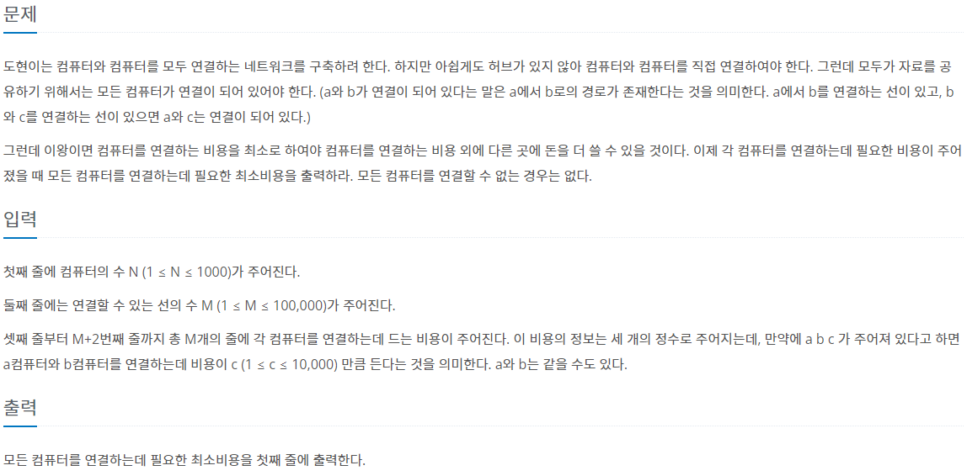
Minimum Spanning Tree – 1922 네트워크 연결

Slide 21
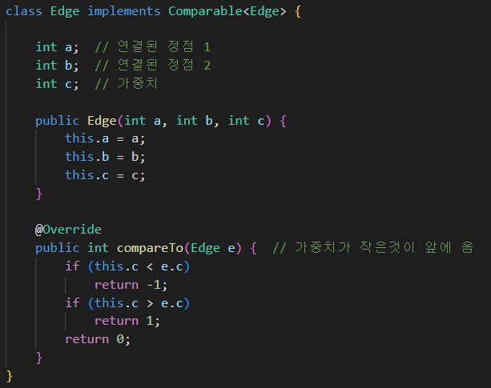
Minimum Spanning Tree – 1922 네트워크 연결
앞서 본 문제와 다를게 없는 문제 → 똑같이 크루스칼 알고리즘으로 MST를 구성하며 가중치 합을 구함
간선 클래스를 만듦

Slide 22
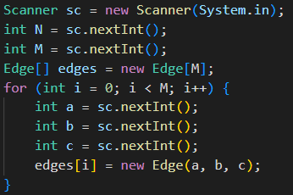
Minimum Spanning Tree – 1922 네트워크 연결
간선들을 입력함

Slide 23
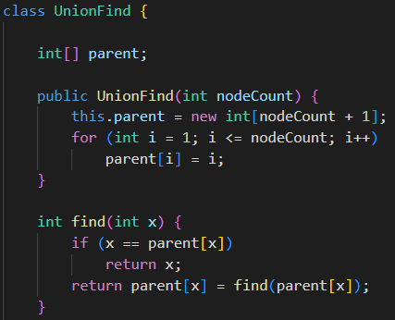
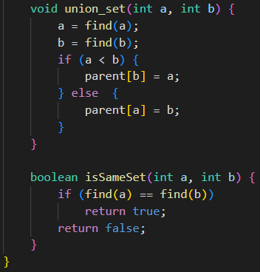
Minimum Spanning Tree – 1922 네트워크 연결
크루스칼 알고리즘을 위해 분리 집합 자료구조 클래스를 만듦

Slide 24
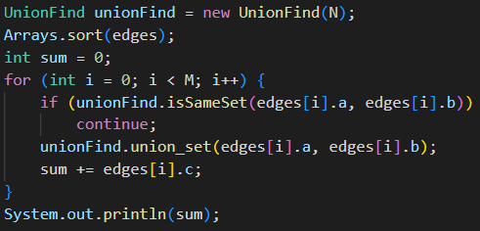
Minimum Spanning Tree – 1922 네트워크 연결
유니온 파인드 자료구조를 초기화하고 간선 배열을 (가중치 오름차순) 정렬,
사이클이 발생하지 않는 간선들을 합쳐나가며 가중치 합을 구함

Slide 25
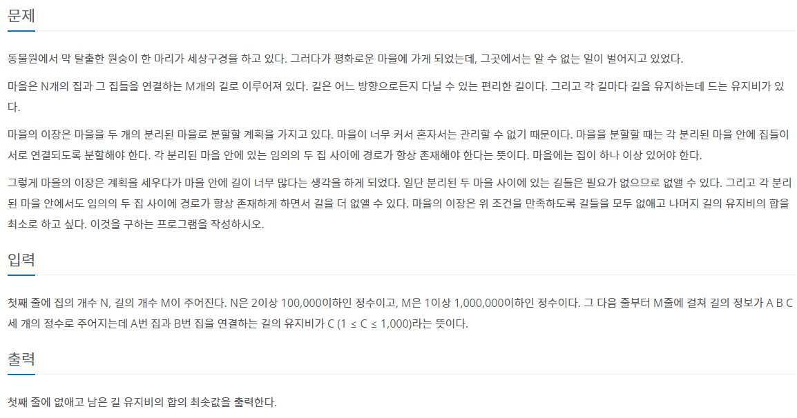
Minimum Spanning Tree – 1647 도시 분할 계획

Slide 26
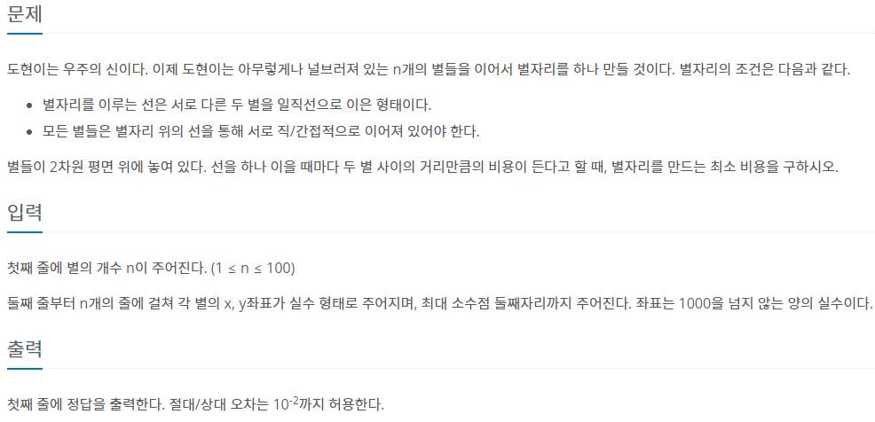
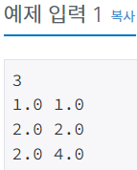
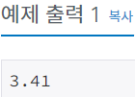
Minimum Spanning Tree – 4386 별자리 만들기

Slide 27
Homework
아래 문제들에 대해 스스로 생각하고 풀어보세요. (해설은 따로 진행하진 않겠습니다.)
1. 6497 전력난
2. 13905 세부
3. 14950 정복자
4. 16398 행성 연결
5. 21924 도시 건설
저희가 지금까지 배운 자료구조에서 탐색을 가장 빨리 하는 방법은 정렬된 배열에서의 이진탐색이였습니다.
이보다 자료의 삽입 / 검색을 더 빨리 하려면 어떻게 해야 할까요?
해시, 해시 맵/테이블 의 개념을 학습하면 좋을 것 같습니다.

